Slide 1



LUYỆN TỪ VÀ CÂU:
CHỦ NGỮ TRONG CÂU KỂ
AI THẾ NÀO?

Slide 2






MỤC TIÊU
* Hiểu cấu tạo và ý nghĩa của bộ phận chủ ngữ trong câu kể Ai thế nào?
* Xác định được bộ phận chủ ngữ trong câu kể Ai thế nào?
* Viết được đoạn văn tả về một loại trái câu trong đó có sử dụng câu Ai thế nào?

Slide 3
01
KHÁM PHÁ

Slide 4

I. Nhận xét:
1. Tìm các câu kể Ai thế nào? trong đoạn văn sau:
Ngày 2 tháng 9 năm 1945.
Hà Nội tưng bừng màu đỏ. Cả một vùng trời bát ngát cờ, đèn và hoa. Những dòng người từ khắp các ngả tuôn về vườn hoa Ba Đình. Các cụ già vẻ mặt nghiêm trang. Những cô gái thủ đô hớn hở, áo màu rực rỡ.
Theo Võ Nguyên Giáp

Slide 5

Nội dung CN biểu thị
Từ ngữ tạo thành CN
Câu Ai thế nào?
Chủ ngữ
Hà Nội tưng bừng màu đỏ.
Nói về Hà Nội
Hà Nội
Danh từ riêng
Cả một vùng trời bát ngát cờ, đèn và hoa.
Cả một vùng trời
Nói về vùng trời Hà Nội
Cụm danh từ
Các cụ già vẻ mặt nghiêm trang.
Nói về các cụ già
Các cụ già
Cụm danh từ
Những cô gái thủ đô hớn hở, áo màu rực rỡ.
Những cô gái thủ đô
Nói về những cô gái thủ đô
Cụm danh từ

Slide 6
Câu kể Ai thế nào?
Chủ ngữ
Vị ngữ
Chỉ đặc điểm, tính chất hoặc trạng thái của sự vật được nói đến ở chủ ngữ.
Do tính từ, động từ (hoặc cụm tính từ, cụm động từ) tạo thành.
Chủ ngữ của câu kể Ai thế nào? chỉ những sự vật có đặc điểm, tính chất hoặc trạng thái được nêu ở vị ngữ.
?
Chủ ngữ thường do danh từ
( hoặc cụm danh từ) tạo thành.
?
GHI NHỚ

Slide 7
02
LUYỆN TẬP

Slide 8

1. Tìm các câu kể Ai thế nào? Có trong đoạn văn sau và gạch dưới chủ ngữ của mỗi câu kể đó:
Màu vàng trên lưng chú lấp lánh.
Bốn cái cánh mỏng như giấy bóng. Cái đầu tròn và hai con mắt long lanh như thuỷ tinh. Thân chú nhỏ và thon vàng như màu vàng của nắng mùa thu.
Ôi chao ! Chú chuồn chuồn nước mới đẹp làm sao!
Chú đậu trên một cành lộc
vừng ngả dài trên mặt hồ.
Bốn cánh khẽ rung rung như còn đang phân vân.
Nguyễn Thế Hội

Slide 9
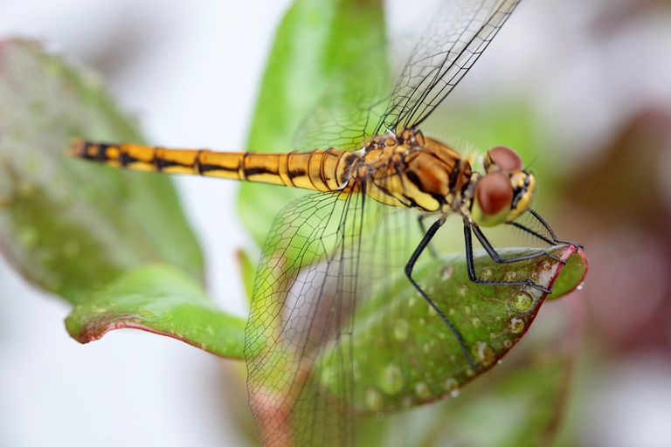
Màu vàng trên lưng chú lấp lánh.
Bốn cái cánh mỏng như giấy bóng.
Cái đầu tròn và hai con mắt long lanh như thuỷ tinh.
Thân chú nhỏ và thon vàng như màu vàng của nắng mùa thu.
Bốn cánh khẽ rung rung như còn đang phân vân.
CN
CN
CN
CN
CN
CN

Slide 10
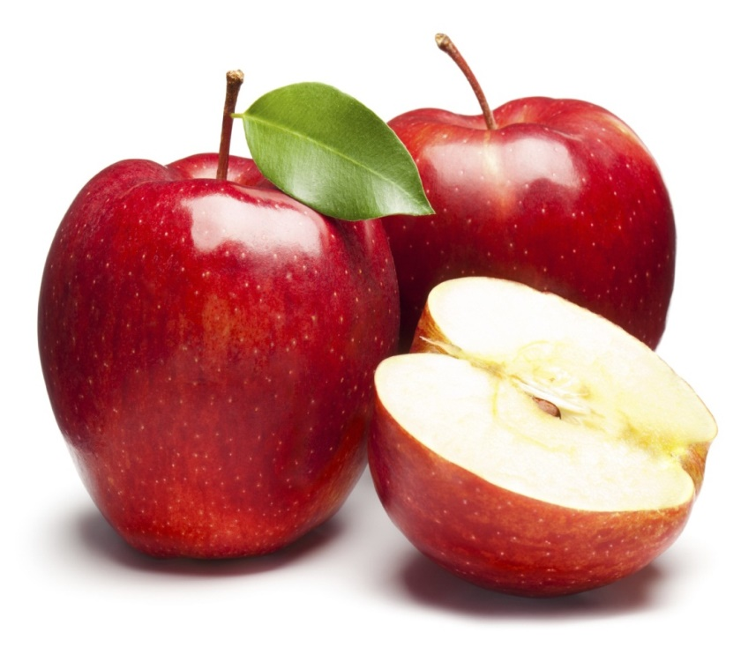
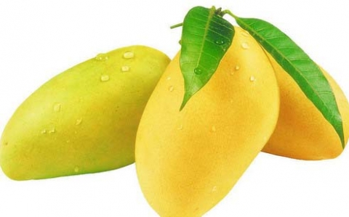
2. Viết một đoạn văn từ 5 đến 7 câu về một loại trái cây mà em thích, trong đoạn văn có dùng một số câu kể Ai thế nào?

Slide 11
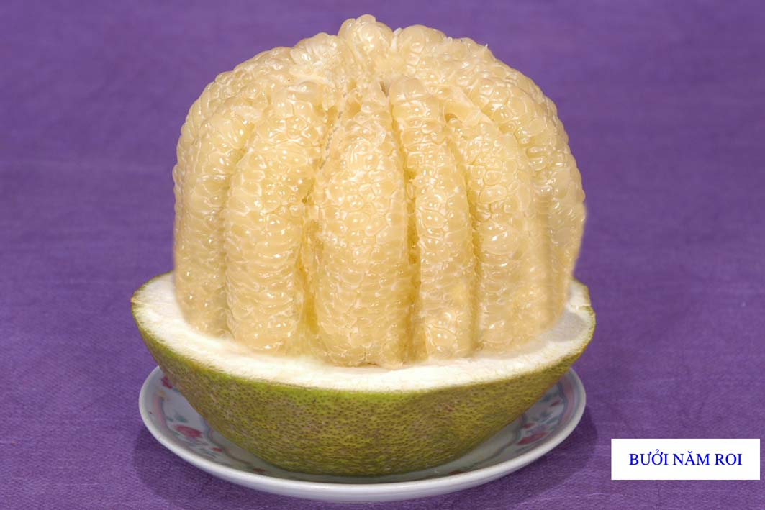
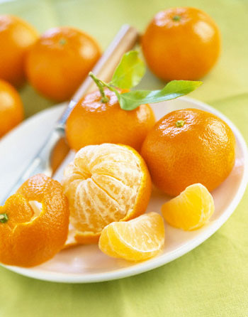
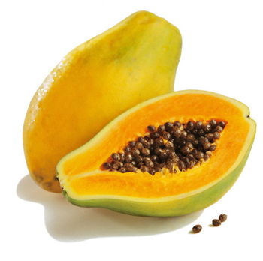
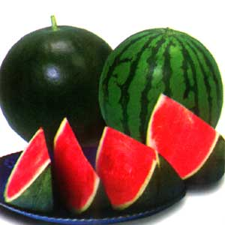

Slide 12
Gợi ý
a. Hình dáng của trái đó thế nào?
( Bầu bĩnh, tròn, dài, ……. )
b. Màu của trái thế nào?
( Xanh, đỏ, vàng óng, cam, ……. )
c. Hương thơm của trái ra sao?
(Thơm nhẹ nhàng, thơm ngát, ……. )
d. Vị của trái như thế nào?
(Ngọt, chua, ngọt lịm, ……. )
e. Ăn trái đó ta cảm giác thế nào?
(Cảm thấy thích thú, hương vị của quả đọng mãi, ……. )

Slide 13
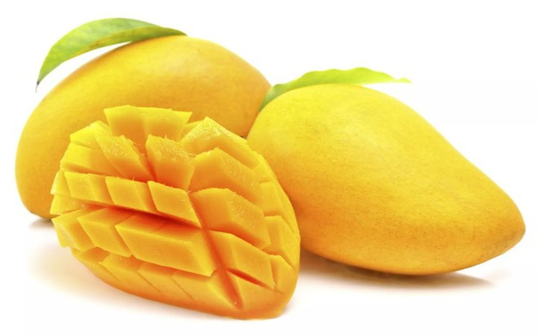
Ví dụ
Trong các loại trái cây em thích nhất là quả xoài. Quả xoài có hình dáng bầu bĩnh thật đẹp. Khi mới ra quả, xoài khoác trên mình bộ áo màu xanh lịch lãm. Chỉ vài ngày sau đấy, ta sẽ nhìn thấy một màu vàng óng phủ toàn bộ quả, trông rất bắt mắt. Không có mùi thơm nức như sầu riêng hay mít, xoài có mùi thơm dịu nhẹ. Quả xoài chín có vị ngọt lịm, chỉ cần cắn một miếng thôi là vị đọng lại mãi. Thật tuyệt khi được thưởng thức những miếng xoài mọng nước vào mùa hè oi bức.

Slide 14
03
CỦNG CỐ

Slide 15
Trong câu kể Ai thế nào? chủ ngữ và vị ngữ do những loại từ nào tạo thành ?
Chủ ngữ
Vị ngữ
Câu kể Ai thế nào?
Do DANH TỪ
( cụm danh từ) tạo thành
Do ĐỘNG TỪ VÀ TÍNH TỪ
( cụm động từ và cụm tính từ) tạo thành

Slide 16
GHI NHỚ
1. Chủ ngữ của câu kể Ai thế nào? chỉ những sự vật có đặc điểm, tính chất hoặc trạng thái được nêu ở vị ngữ.
2. Chủ ngữ thường do danh từ ( hoặc cụm danh từ )
tạo thành.

Slide 17

CHÀO TẠM BIỆT VÀ HẸN GẶP LẠI!!!

